Slide 1
实验一 产生式系统实验
说明：
提交word实验报告（含代码）；
能运行展示的算法程序；
报告包括5项内容，提纲见下页。

Slide 2
实验一 产生式系统实验
1 实验目的
2 实验内容
3 实验原理
4 实验算法
5 实验分析与结果

Slide 3
1 实验目的
熟悉产生式表示法。
掌握产生式系统的运行机制。
掌握基于规则推理的基本方法。

Slide 4
2 实验内容
编程实现一个小型产生式系统，以动物识别系统为例。
建立规则库和综合数据库。
设计思路：正向推理/逆向推理。

Slide 5
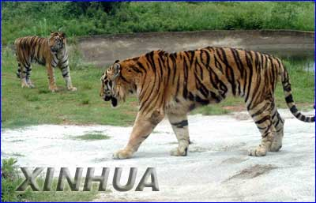
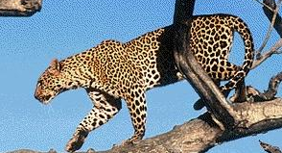
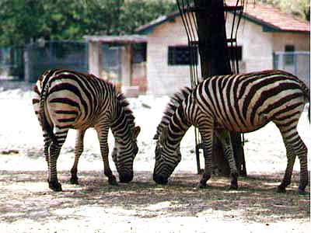
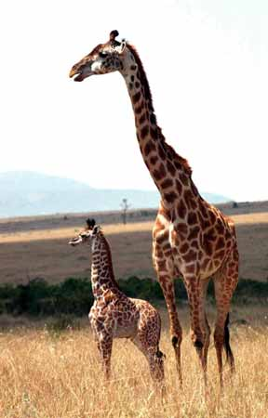



2 实验内容—动物识别系统
动物识别系统——识别虎、金钱豹、斑马、长颈鹿、鸵鸟、企鹅、信天翁等7种动物（至少7种）的产生式系统。

Slide 6

3 实验原理—产生式系统
控
制
规则库
推理机
综合数据库
规则库: 用于描述相应领域内知识的产生式集合。
综合数据库(事实库、上下文等)：一个用于存放问题求解过程中各种当前信息的数据结构。
控制系统（推理机构）：由一组程序组成，负责整个产生式系统的运行，实现对问题的求解。

Slide 7
3 实验原理—推理的方向
1. 正向推理
正向推理（事实驱动推理）: 已知事实 → 结论
基本思想
（1）从初始已知事实出发，在知识库KB中找出当前可适用的知识，构成可适用知识集KS。
（2）按某种冲突消解策略从KS中选出一条知识进行推理，并将推出的新事实加入到数据库DB中作为下一步推理的已知事实，再在KB中选取可适用知识构成KS 。
（3）重复（2），直到求得问题的解或KB中再无可适用的知识。

Slide 8
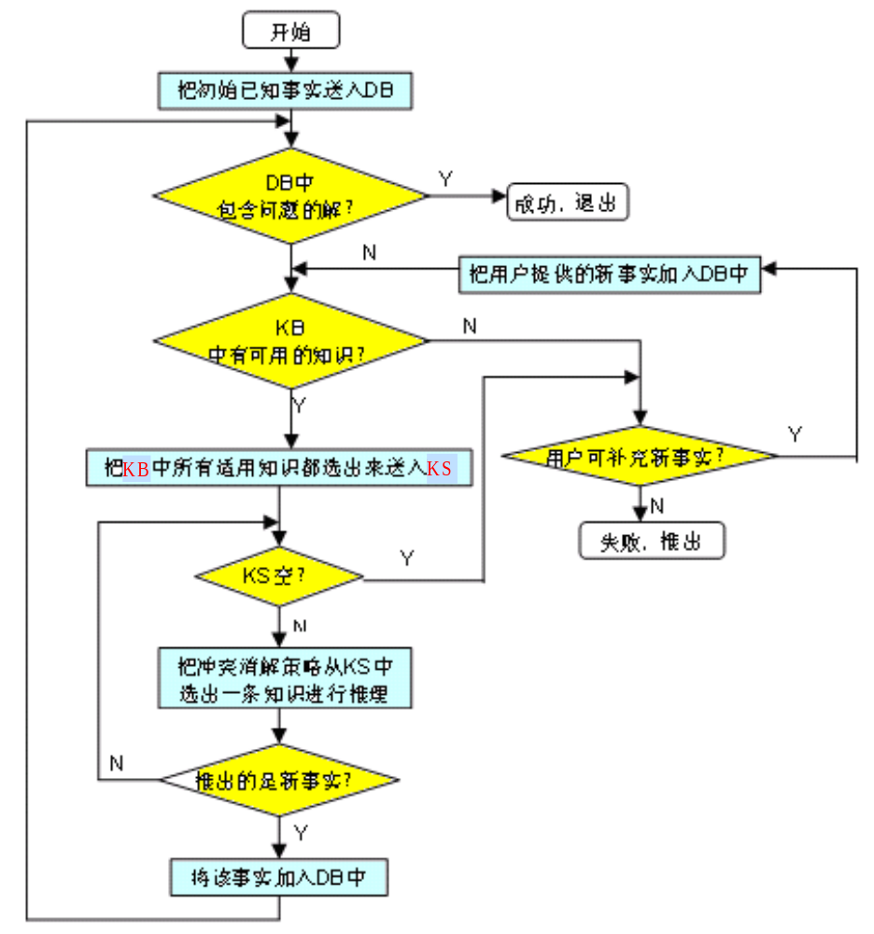

Slide 9
3 实验原理—推理的方向
2. 逆向推理
逆向推理（目标驱动推理）：以某个假设目标作为出发点。
基本思想：
选定一个假设目标。
寻找支持该假设的证据，若所需的证据都能找到，则原假设成立；若无论如何都找不到所需要的证据，说明原假设不成立的；为此需要另作新的假设。
主要优点：不必使用与目标无关的知识，目的性强，同时它还有利于向用户提供解释。
主要缺点：起始目标的选择有盲目性。

Slide 10
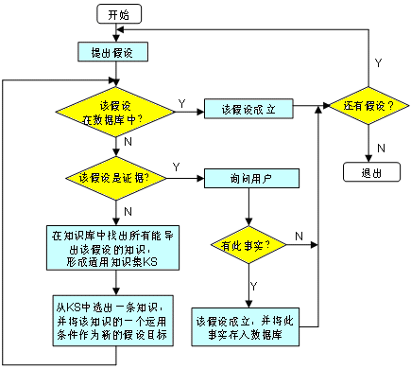

Slide 11
4 实验算法
自我设计，独立完成

Slide 12
5 实验分析与结果
自我设计，独立完成

